Slide 1
학습은 어디서 통하고 어디서 안 통하는가 (v10)
단계별 원인 귀속 · 학습형 infeasibility 판별 검증 · 60×150 확장 한계
neuroMCTS 프로젝트 · 2026년 7월

Slide 2
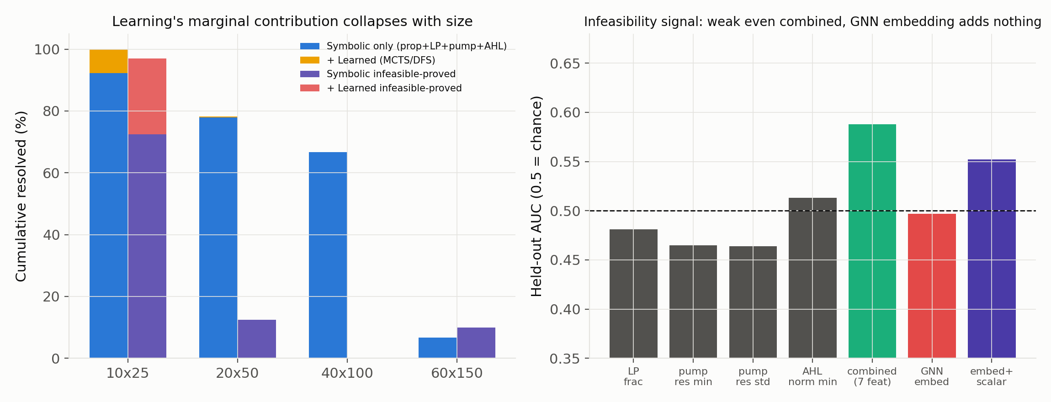
학습의 한계 가치는 크기와 함께 정확히 0으로 수렴한다
10×25: 학습이 해결 +7.6-7.75%p, infeasibility 증명 +24.5%p 기여 — 유의미
20×50: 해결 +0.4%p, 증명 +0%p로 급감
40×100 & 60×150: 학습 기여는 정확히 0

Slide 3
여섯 번째 부정 결과: infeasibility 신호는 약하고, GNN 임베딩은 무신호
새 특징: 인스턴스당 pump 15회 재시작 + 저비용 AHL 8회 시도의 집계 통계
스칼라 특징 조합: AUC 0.588(개별 특징 0.46-0.54) — 약하지만 실재
사전학습 GNN 임베딩 단독: AUC 0.497 — 완전 무신호
최선의 정밀도에서도 플래그된 infeasible 3개 중 1개는 실제 feasible — FN=0 하 사용 불가

Slide 4
발견된 확장 한계: 60×150에서 정확도 절벽
60×150(학습·평가 전무)에서 N=40 통계 스팟체크
해 정확도: 66.67%(40×100) → 6.67%(60×150) — 절벽, 완만한 하락 아님
평균 시간: 22.0초 → 108.0초; 여기서도 학습 기여는 0
지시대로 소규모(전수 아님) — 한계 위치를 찾기엔 충분

Slide 5
결론: 정확하고 반증 가능한 세 문장
1. 학습은 최소 크기에서만, 이미 좁혀진 잔여집합 안에서만 기여
2. 학습은 feasibility를 판별 못함 — 자체 GNN 표현으로도 불가
3. 실질적 성과를 내는 심볼릭 AHL 공격도 n≈150 부근 자체 한계
현재 기술 수준: n≈100까지 강력, 그 너머는 측정된 벽

